Slide 1
马可福音 4：1-20

Slide 2
1 耶稣又在海边教训人。有许多人到他那里聚集，祂只得上船坐下。船在海里，众人都靠近海站在岸上。
2 耶稣就用比喻教训他们许多道理。在教训之间，对他们说，
3 你们听阿，有一个撒种的，出去撒种。
4 撒的时候，有落在路旁的，飞鸟来吃尽了。
5 有落在土浅石头地上的，土既不深，发苗最快。
6 日头出来一晒，因为没有根，就枯乾了。
7 有落在荆棘里的，荆棘长起来，把他挤住了，就不结实。

Slide 3
8 又有落在好土里的，就发生长大，结实有三十倍的，有六十倍的，有一百倍的。
9 又说，有耳可听的，就应当听。
10 无人的时候，跟随耶稣的人，和十二个门徒，问祂这比喻的意思。
11 耶稣对他们说，神国的奥秘，只叫你们知道，若是对外人讲，凡事就用比喻。
12 叫他们看是看见，却不晓得。听是听见，却不明白。恐怕他们回转过来，就得赦免。
13 又对他们说，你们不明白这比喻吗？这样怎能明白一切的比喻呢？
14 撒种之人所撒的，就是道。

Slide 4
15 那撒在路旁的，就是人听了道，撒但立刻来，把撒在他心里的道夺了去。
16 那撒在石头地上的，就是人听了道，立刻欢喜领受。
17 但他心里没有根，不过是暂时的，及至为道遭了患难，或是受了逼迫，立刻就跌倒了。
18 还有那撒在荆棘里的，就是人听了道。
19 后来有世上的思虑，钱财的迷惑，和别样的私欲，进来把道挤住了，就不能结实。
20 那撒在好地上的，就是人听道，又领受，并且结实，有三十倍的，有六十倍的，有一百倍的。

Slide 5
心灵的田地
Notes:
当许多人因着好奇心或是为了看神迹而来时，主耶稣开始用比喻对他们讲述重要的真理。然而很多人听了不明白也无所谓，或是从不把这些话联系于自己的生活与生命。然而对于定意跟从祂的门徒，主却乐意将一切的比喻向他们解释清楚，并使他们明白祂对他们的期望。撒种的比喻是圣经记载得最详尽的一个，是我们不但需要明白，也需要在一生中常被提醒的金玉良言。

Slide 6
撒种的比喻
新视角
耶稣又在海边教训人。有许多人到祂那里聚集，祂只得上船坐下。船在海里，众人都靠近海站在岸上。耶稣就用比喻教训他们许多道理。（可 3：13-15）
Notes:
什么是比喻？用比喻讲论有什么特点？
撒种的比喻是关乎神的话的：种籽就是神的道。
这个比喻的新视角，不是有没有神的话，而是如何让这种籽结实。

Slide 7
以色列博物馆

Slide 8
圣经圣所

Slide 9
圣经圣所

Slide 10
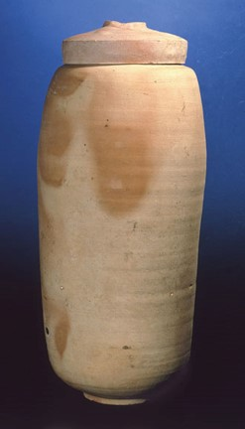
存放死海古卷的陶罐

Slide 11
圣经圣所内景

Slide 12
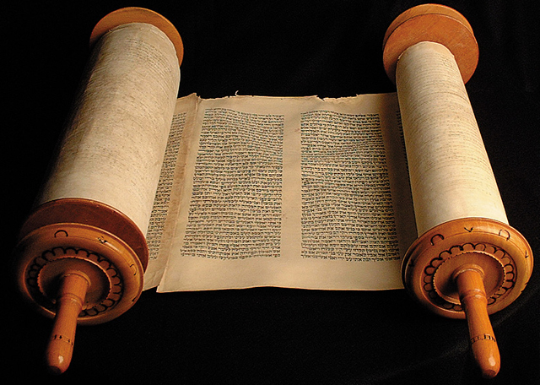
圣经古卷

Slide 13
死海古卷

Slide 14
撒种的比喻
田埂上
在教训之间，对他们说，你们听阿。有一个撒种的。出去撒种。撒的时候，有落在路旁的，飞鸟来吃尽了。
（可4：2-4）
撒种之人所撒的就是道。那撒在路旁的，就是人听了道，撒但立刻来，把撒在他心里的道夺了去。
（可：14-15）
Notes:
什么是耶稣所说的种籽？人为何听不进神的话？
你是否有过这种经历？如何才能改变这种状况？

Slide 15
撒种的比喻
浅土里
有落在土浅石头地上的，土既不深，发苗最快。日头出来一晒，因为没有根，就枯乾了。（可4：5-6）
那撒在石头地上的，就是人听了道，立刻欢喜领受。但他心里没有根，不过是暂时的，及至为道遭了患难，或是受了逼迫，立刻就跌倒了。（可：16-17）
Notes:
信了耶稣是否会遭遇患难与逼迫？

Slide 16
撒种的比喻
荆棘丛
有落在荆棘里的，荆棘长起来把它挤住了，就不结实。
（可4：7）
还有那撒在荆棘里的，就是人听了道。后来有世上的思虑，钱财的迷惑，和别样的私欲，进来把道挤住了，就不能结实。（可：18-19）
Notes:
哪些是主耶稣所说的「荆棘」？
在荆棘中的生命会处在什么状况中？

Slide 17
撒种的比喻
好土中
又有落在好土里的，就发生长大，结实有三十倍的，有六十倍的，有一百倍的。又说，有耳可听的，就应当听。（可4：8-9）
那撒在好地上的，就是人听道，又领受，并且结实，有三十倍的，有六十倍的，有一百倍的（可：18-19）
那落在好土里的，就是人听了道，持守在诚实善良的心里，并且忍耐着结实。（路 8：15）
Notes:
主耶稣说的好土有什么特点？祂说这比喻的目的是什么？
什么是「结实」的门徒生命？这是否命定或是突变的结果？
Cindy Buntain 和 Sharon Walton的见证。

Slide 18
讨论题
撒種的比喻对我有哪些提醒？
我的心曾经是怎样的田地？现在呢？
心灵的田地是否可以改变？如何才能改变？
请大家为我身处的特定荆棘祷告？

